Slide 1
Software Development Life Circle Життєвий цикл розробки програм
Notes:
/

Slide 2
Agenda
Для чого потрібен SDLC
Історія і визначення
Основні моделі SDLC
Послідовна (Waterfall)
Ітеративна (RUP)
Agile (Scrum, XP)
Kanban

Slide 3

Для чого потрібен SDLC?
Software Development is not just “coding”.
Розробка програм (Software development) складається з таких етапів:
Аналіз проблеми
Дослідження ринку
Збір вимог для запропонованого бізнес рішення
Розробка плану або дизайну для програмного рішення
Реалізація програми
Тестування програми
Розгортання
Технічне обслуговування та підтримка
Ролі в команді розробників:
QA Lead
Software Engineer
QA Engineer
Tech Lead
Business Analyst
Project Manager
DevOps
Software Architect

Slide 4
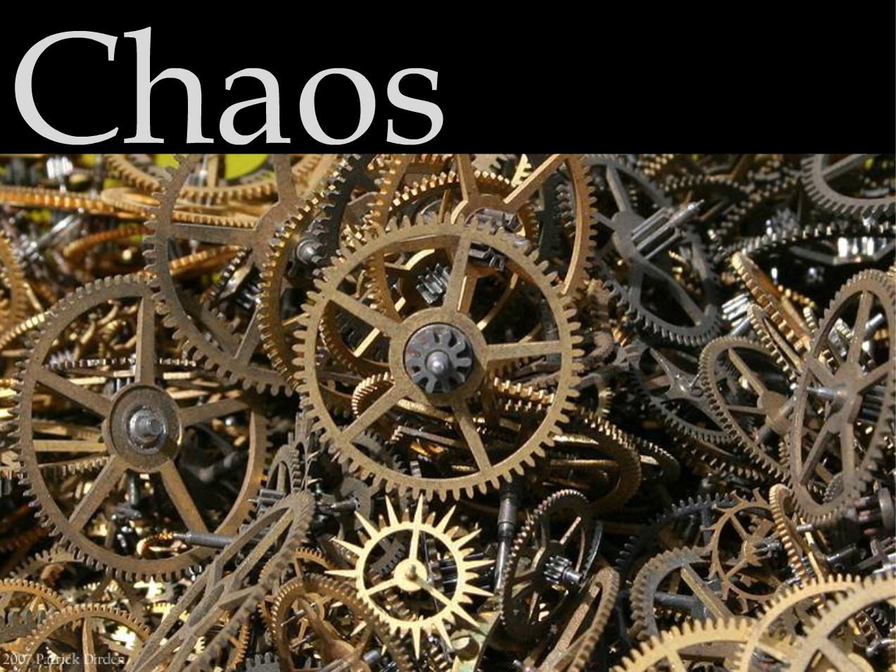
Відсутність “правил” приведе до хаосу на проекті …

Slide 5
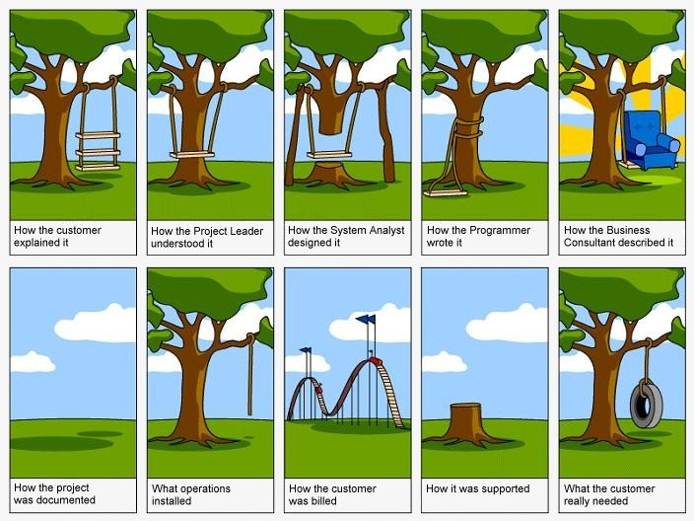
Хаос може призвести до непередбачуваних результатів

Slide 6

Що таке якість?
Якість: наскільки система, компонента чи процес відповідає:
- визначеним вимогам
- потребам чи очікуванням клієнта та користувача
Якісний продукт - означає, що проект був завершений вчасно, у повному обсязі і за узгоджений бюджет
European Headquarters – Lviv, Ukraine

Slide 7





SDLC моделі
Життєвий цикл розробки програм (SDLC) це розподіл роботи над розробкою програми на фази чи активності з метою кращого планування та управління
Analysis
Design
Waterfall
V-model
Agile\SCRUM
Implementation
Testing

Slide 8
Основні SDLC Моделі
для
Послідо
SDLC моделі вписуються в спектр від agile до ітеративних до послідовних.
Agile методологія, така як XP(екстремальне програмування) та Scrum, фокусується на простих процесах, які дозволяють швидкі зміни підчас циклу розробки
Ітеративна методологія, така як Rational Unified Process і Dynamic Systems Development Method, фокусується на обмеженому функціоналі продукту і подальшому розширенні чи вдосконаленні його наступними ітераціями.
Послідовні моделі, такі як Waterfall, V-model, фокусуються на повному та коректному плануванні для спрямування великих проектів та ризиків на успішні та передбачувані результати.

Slide 9

Waterfall (Каскадна модель)
Waterfall модель це послідовний процес розробки програм, в якому прогрес розглядається як постійний потік вниз (як водоспад) через фази Концепції, Ініціації, Аналізу, Дизайну (перевірки), Розробки, Тестування та Обслуговування.
Перша згадка в статті 1970, Winston W. Royce (1929–1995)
Потреба, бажання,
політики, закони
User requirements
System requirements
Global design
Detailed design
Implementation
Testing

Slide 10


Waterfall
Час, витрачений на початку циклу розробки програмного забезпечення, може призвести до більшої економії на наступних стадіях
Модель робить акцент на документації
Модель має простий підхід і є більш дисциплінованою
Легко визначити етапи та результати
Легко відстежувати прогрес завдяки чітким етапам
Негнучка: важко реагувати на зміну вимог
Недоступна робоча програма до кінця циклу розробки.
Певні проблеми у вимогах, дизайні та кодуванні можуть бути виявлені лише на етапі тестування
Вартість дефектів висока
Notes:
Коли використовувати модель водоспаду:
Коли вимоги відомі, чіткі та правильні.
Визначення продукту є стабільним.
Технологія зрозуміла.
Немає неоднозначних вимог
Достатньо ресурсів із необхідними знаннями
Проект короткий.
Не використовувати:
для складних та об’єктно-орієнтованих проектів.
для тривалих проектів.
для проектів, де вимоги мають помірний або високий ризик зміни.

Slide 11
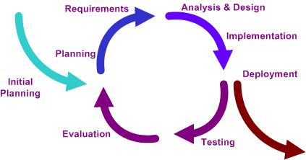
Ітеративні та Інкрементні моделі
Ітеративна та інкрементна розробка це циклічний процес розробки програмного забезпечення, розроблений у відповідь на слабкі сторони моделі водоспаду. Починається з початкового планування і закінчується розгортанням із циклічними ітераціями між ними.
Основною ідеєю ітеративного вдосконалення є наростаюча розробка програми, що дозволяє команді навчатися під час розробки ранніх, поступових, доступних версій системи
RAP (Швидка розробка програм)
Спіральна модель
Rational Unified Process (IBM)

Slide 12
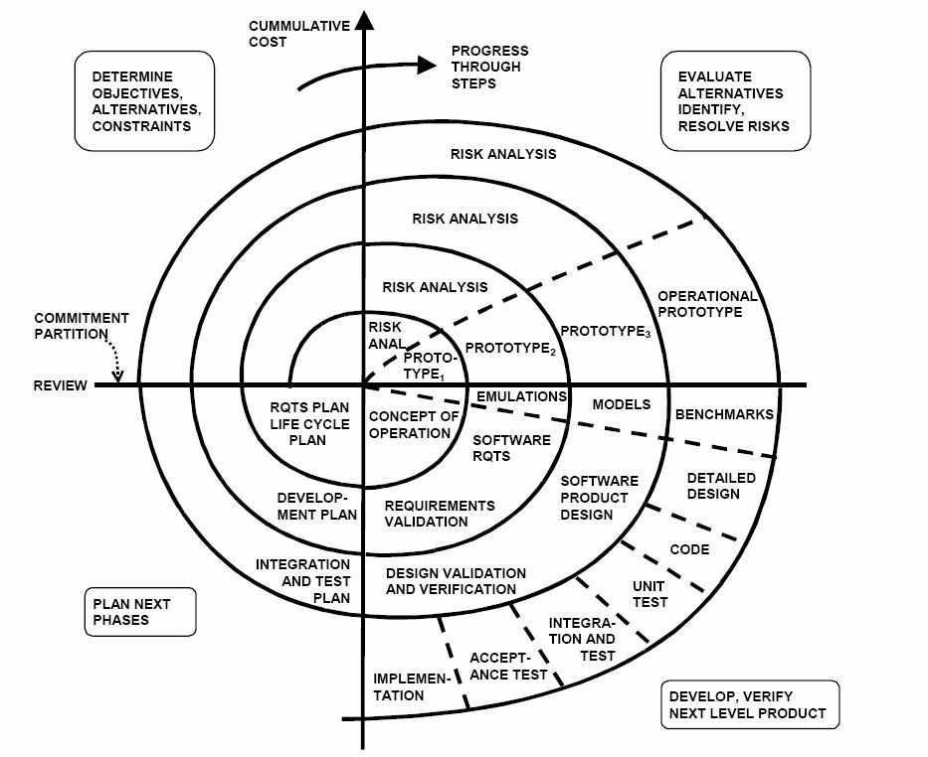
Спіральна модель
Переваги:
- Високий аналіз ризиків
- Підходить для великих та критично важливих проектів
- Програмне забезпечення виробляється швидше на початку життєвого циклу
Недоліки:
- Може бути дорогою моделлю для використання
- Аналіз ризиків вимагає дуже конкретних експертиз.
- Успіх проекту сильно залежить від фази аналізу ризиків
- Ніякої чіткої дати КІНЦЯ

Slide 13
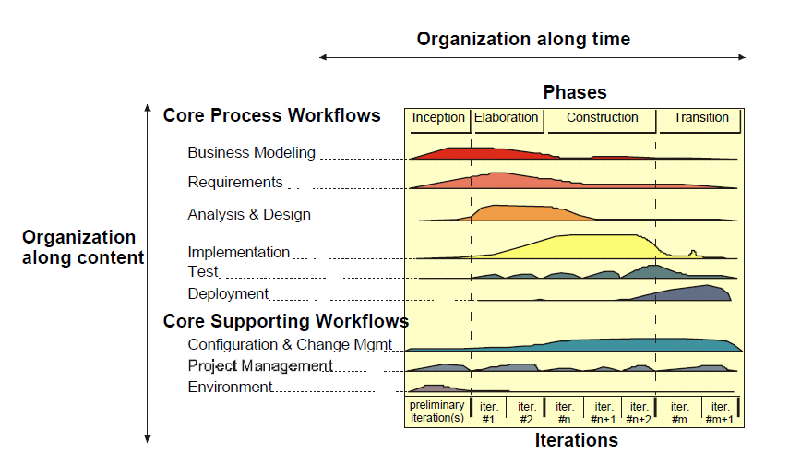
Rational Unified Process
створений Rational Software — підрозділом IBM з 2003

Slide 14
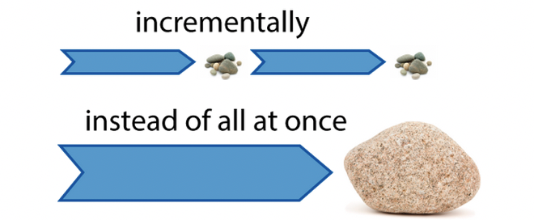
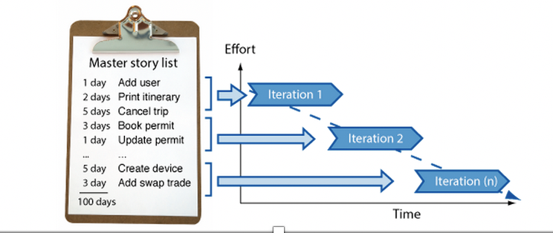
Agile - гнучка методологія розробки
Agile – гнучкий, з обмеженнями в часі підхід до розробки програм, який дозволяє будувати продукт
інкрементно з самого початку замість того, щоб доставити весь продукт зразу але в кінці розробки
Це відбувається через розбиття проекту на маленькі частини функціоналу користувача, які називаються Історіями Користувача (User Story), приоретизація їх та постіне постачання готових частин кожні 2 тижні ітерацій

Slide 15





Agile вступ
Notes:
http://agilemanifesto.org/iso/uk/manifesto.html
https://uk.wikipedia.org/wiki/%D0%93%D0%BD%D1%83%D1%87%D0%BA%D0%B0_%D1%80%D0%BE%D0%B7%D1%80%D0%BE%D0%B1%D0%BA%D0%B0_%D0%BF%D1%80%D0%BE%D0%B3%D1%80%D0%B0%D0%BC%D0%BD%D0%BE%D0%B3%D0%BE_%D0%B7%D0%B0%D0%B1%D0%B5%D0%B7%D0%BF%D0%B5%D1%87%D0%B5%D0%BD%D0%BD%D1%8F

Slide 16
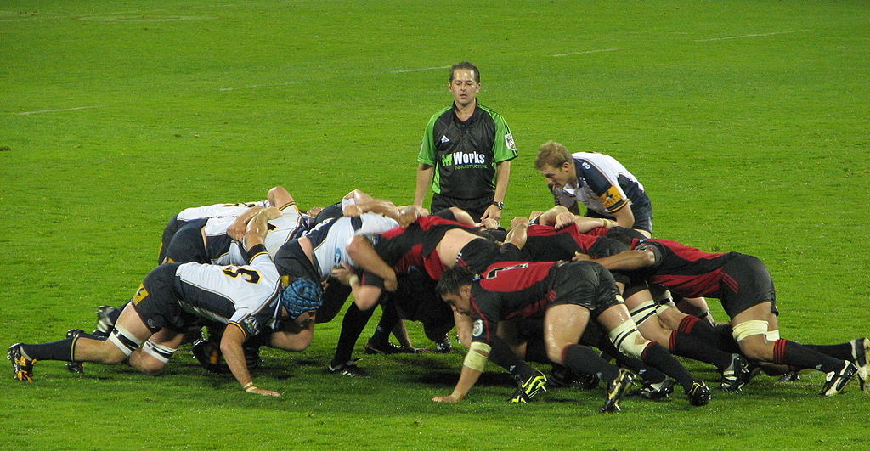
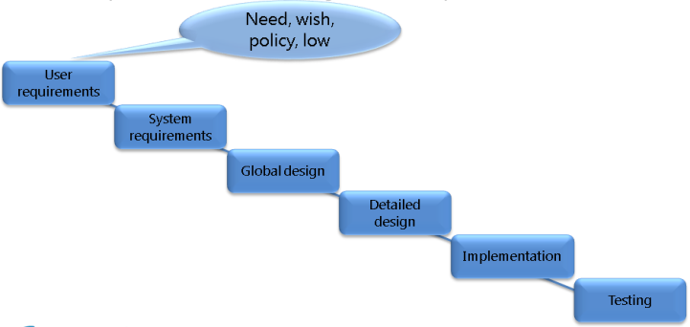
SCRUM
SCRUM – це ітераційний та зростаючий agile фреймворк розробки програмного забезпечення для управління розробкою продуктів.
Iteration 1
Iteration 2 …. Iteration N-1
Iteration N
Notes:
Definition from http://en.wikipedia.org/wiki/Scrum_%28software_development%29
A key principle of Scrum is its recognition that during a project the customers can change their minds about what they want and need (often called "requirements churn"), and that unpredicted challenges cannot be easily addressed in a traditional predictive or planned manner.
Product development, using Scrum, occurs in small pieces, with each piece building upon previously created pieces. Building products one small piece at a time encourages creativity and enables teams to respond to feedback and change, to build exactly and only what is needed.
Building complex products for customers is an inherently difficult task.
Scrum provides structure to allow teams to deal with that difficulty. However, the fundamental process is incredibly simple, and at its core is governed by 3 primary roles.
Product Owners determine what needs to be built in the next iteration (sprint).
Development Teams build what is needed in iteration, and then demonstrate what they have built. Based on this demonstration, the Product Owner determines what to build next.
Scrum Masters ensure this process happens as smoothly as possible, and continually help improve the process, the team and the product being created.
While this is an incredibly simplified view of how Scrum works, it captures the essence of this highly productive approach for team collaboration and product development.
QC in SCRUM
QC can start with the Product Owners to improve the quality of user stories: provided feedback from the testing experiences can help Product Owners to develop better user stories with enhanced acceptance criteria. Based on the findings from the team, QC can help Product Owners to modify/update/enhance existing user stories.
QC can pair with the developers during the implementation to clarify the requirements; remind them with the acceptance criteria, boundary conditions & business constraints; help to develop unit tests; help in testing at Developer’s PC and so on.
QC should take lead (NOT to control but) to plan, organize and involve the whole team in the testing work and to keep people motivated just like the Scrum Master. Along with Scrum Master, it’s the QC who can keep the vision and goals visible to the whole team and perform everything needed to keep the motivation level high.
QC can help the Scrum Master to maintain the agility of the team, to follow up on Scrum processes and make adjustments if needed.
References:
https://www.scrumalliance.org/why-scrum

Slide 17
SCRUM : Ролі
Roles
Власник продукту
Scrum Master
Команда
Notes:
The Scrum Team consists of the ScrumMaster, the Product Owner, and the Team.
Everyone else is a “chicken.” Scrum Team members are called “pigs.” The Product Owner is the “pig” of the Product Backlog.
The Team is the “pig” of the Sprint work. The ScrumMaster is the “pig” of the Scrum process.
Chickens cannot tell “pigs” how to do their work.
Chickens and pigs come from the story, “A chicken and a pig are together when the chicken says, "Let's start a restaurant!"
The pig thinks it over and says, "What would we call this restaurant?"
The chicken says, "Ham n' Eggs!"
The pig says, "No thanks, I'd be committed, but you'd only be involved!”

Slide 18

Власник Продукту (Product Owner)
Визначає функціональність продукту
Визначає дату випуску та об’єм
Відповідає за прибутковість продукту (ROI)
Пріоритезовує функціональність відповідно до ринкової цінності
За потреби змінює функціональність та пріоритети кожної ітерації
Приймає або відхиляє результати роботи
Notes:
Responsibilities:
Defines the features of the product
Decides on release date and content
Responsible for the profitability of the product (ROI)
Prioritizes features according to market value
Adjusts features and priority every iteration, as needed
Accepts or reject work results

Slide 19

SCRUM Master
Навчає як використовувати Scrum;
Усуває перешкоди між командою та замовником;
Навчає клієнта, як максимізувати рентабельність інвестицій та досягти своїх цілей;
Поліпшує життя команди шляхом сприяння творчості та розширення можливостей;
Підвищення продуктивності команди будь-яким способом;
Удосконалення практик та інструментів, щоб кожен приріст продукту був успішним;
Відсутність авторитаризму
Notes:
Responsibilities:
Teaching the organization how to use Scrum
Removing the barriers between the team and the customer.
Teaching the customer how to maximize ROI and meet their objectives.
Improving the lives of the development team by facilitating creativity and empowerment.
Improving the productivity of the development team in any way possible.
Improving the practices and tools so each increment of functionality is potentially shippable.
No authority
A Day In The Life:
Assess and ensure that everyone is aware of the project/ release/sprint goals;
Work with other ScrumMasters to ensure that organizational processes are being improved in order to better support teams;
Listen, and look for “Coachable Moments”;
Use all of your senses, including common sense, and remember that you have no authority.

Slide 20

Скрам команда
7+/-2 людей
Крос-функціональна (Програмісти, тестери, дизайнери, базист, девопс і ін.)
Повинні працювати на повну ставку (Винятки: базист, архітект, адмін)
Команда самоорганізована
Notes:
Typically 7+/-2 people
Cross-functional
Programmers, testers, user experience designers, etc.
Members should be full-time
May be exceptions (e.g.: database administrator)
Teams are self-organizing
Ideally, no titles but rarely a possibility
Membership should change only between sprints
Everyone necessary to go from product backlog to potentially shippable product increment, including:
Programmers
Testers
Analysts
DBAs
Tech Writers
UI Designers
Etc

Slide 21
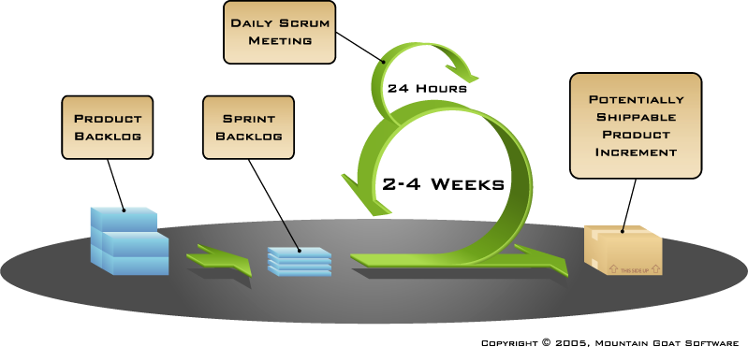
SCRUM

Slide 22
Sprint
Sprint планування
4/4 год
Sprint Демо та Обговорення
4/3 год
Розробка
2-4 тижні спрінт

Slide 23
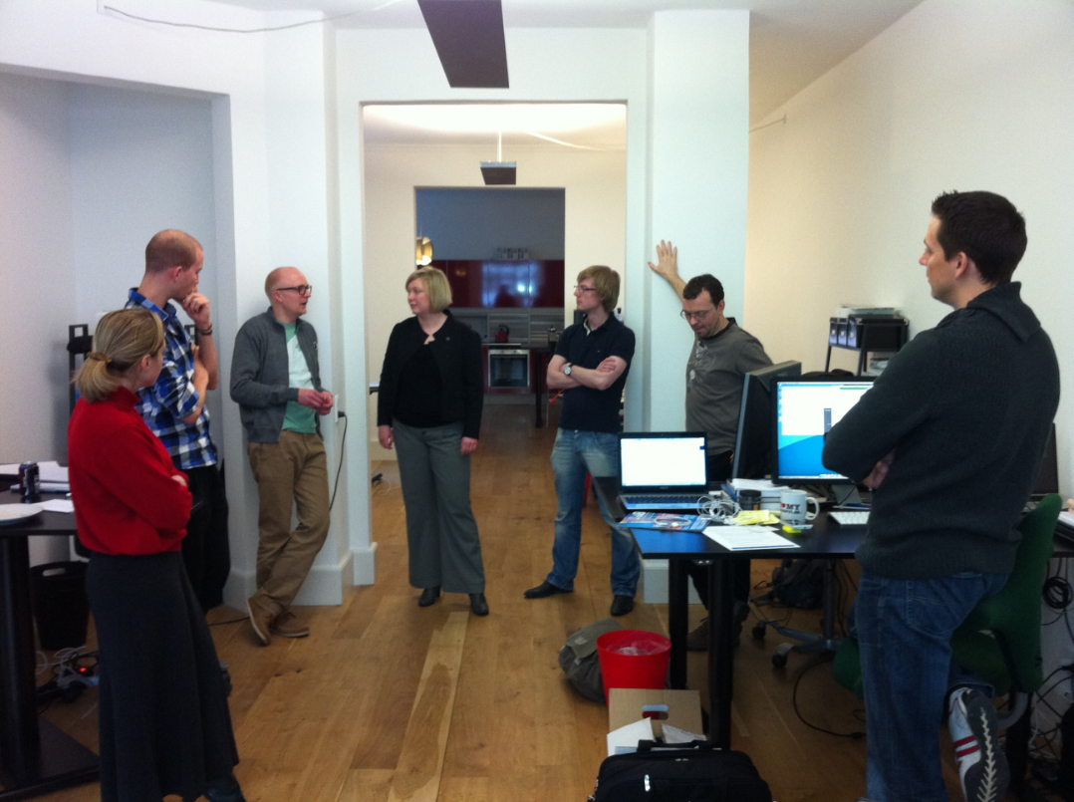
Кожноденний мітинг (Daily)
Кожний робочий день
15-хвилин
Стоячи (Stand-up)
Кожен відповідає на 3 питання:
1
Що було зроблено від останнього мітингу?
2
Що планується зробити до наступного мітингу?
3
Чи є якісь проблеми?
Notes:
Parameters
Daily
15-minutes
Stand-up
Not for problem solving!
Whole world is invited
Only Team, Scrum Master, Product Owner can talk
Helps avoid other unnecessary meetings

Slide 24
User Story
Як <тип користувача>, я можу <ціль> для того щоб <причина>
Як гість, я хочу мати місця для сидіння для того, щоб відпочивати підчас святкування
Як власник будинку, я хочу мати новорічну ялинку у вітальні для святкування Різдва
Як гість, я хочу мати можливість слухати музику для танцювання
Notes:
Історії користувачів - це короткий, чіткий опис функціональних можливостей, які будуть цінними для замовника або користувача продукту
Історія користувача включає критерії прийнятності
Переваги історій користувачів:
Історії переносять фокус з письма на розмову
Історії зрозумілі користувачам та розробникам
Історії підтримують ітеративний розвиток
Історії мають правильний розмір для планування
Характеристики:
Незалежна
обговорювана
Потрібна
Оцінена
Маленька
Можна перевірити

Slide 25

Визначення ”Зроблено ” (Definition of “Done”)
Заплановане завдання вважається зробленим, якщо до кінця спрінта:
Запрограмована / реалізоване
Пройшло парне рев’ю
Код працює з поточною версією
Код коментований і пройшов перевірку на якість
Всі тести оновлені і виконуються без помилок
Усі критичні та блокуючі помилки знайдені, виправлені та перевірені
Модульні тести написані та пройдені
Notes:
Scrum requires Teams to build an increment of product functionality every Sprint. This increment must be potentially shippable, for Product Owner may choose to immediately implement the functionality.
To do so, the increment must be a complete slice of the product. It must be “done.” Each increment should be additive to all prior increments and thoroughly tested, ensuring that all increments work together.
When someone describes something as done, everyone must understand what done means.
Done defines what the Team means when it commits to “doing” a Product Backlog item in a Sprint.
Some products do not contain documentation, so the definition of “done” does not include documentation.
A completely “done” increment includes all of the analysis, design, refactoring, programming, documentation and testing for the increment and all Product Backlog items in the increment.
Testing includes unit, system, user, and regression testing, as well as non-functional tests such as performance, stability, security, and integration.
Done includes any internationalization.
Some Teams aren’t yet able to include everything required for implementation in their definition of done. This must be clear to the Product Owner. This remaining work will have to be done before the product can be implemented and used.

Slide 26


SCRUM
Великий акцент на роботі в команді
Команда навчається та розробляє у процесі, команда стає автономною та прагне до досконалості
Ітеративна модель, що націлена на доставку продукту кожного спринту
Часті та пізні зміни вітаються
Створює відкрите середовище та заохочує негайний відгук
Основна передумова - команда віддана (свідомо) проекту. Якщо команда не комітається, процес не працює
Розмір команди обмежений
Повинна бути підтримка на досвід
Рівень комфорту керівництва при делегуванні завдань

Slide 27
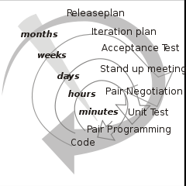
Екстремальне програмування(XP)
Екстремальне програмування (XP) - це методологія розробки програмного забезпечення, яка призначена для поліпшення якості програмного забезпечення та реагування на мінливі вимоги замовника.
Це підтип agile методології, пропагує часті "релізи" в короткі цикли розробки (таймбокси), що має на меті підвищення продуктивності та запровадження точок, де можуть бути прийняті нові вимоги замовника.

Slide 28
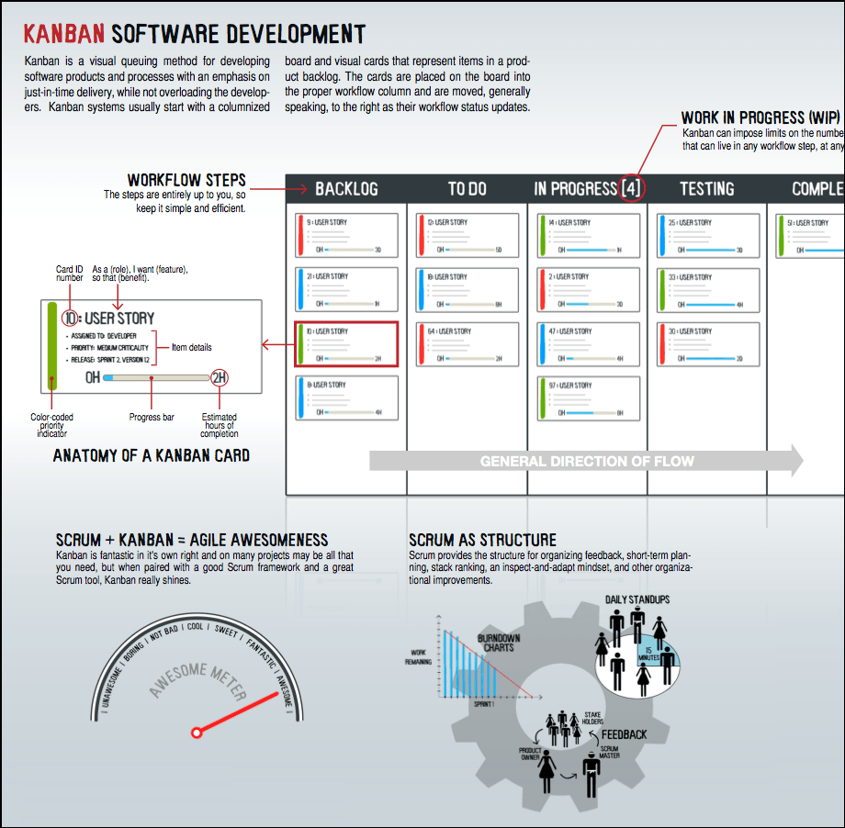
Scrum і Kanban

Slide 29
?Питання?

